Slide 1
DERS: TÜRKÇE
KONU: D-SESİ HECE SUNUSU
HAZIRLAYAN: İHSAN DURAK 100.YIL İLKOKULU ÖĞRETMENİ

Slide 5
D-SESİ HECE
d
D

Slide 6
D-SESİ HECE
e
d
ed

Slide 7
D-SESİ HECE
a
d
ad

Slide 8
D-SESİ HECE
ı
d
ıd

Slide 9
D-SESİ HECE
i
d
id

Slide 10
D-SESİ HECE
o
d
od

Slide 11
D-SESİ HECE
u
d
ud

Slide 12
D-SESİ HECE
ü
d
üd

Slide 13
D-SESİ HECE
ö
d
öd

Slide 14
D-SESİ HECE
d
e
de

Slide 15
D-SESİ HECE
d
a
da

Slide 16
D-SESİ HECE
d
ı
dı

Slide 17
D-SESİ HECE
d
i
di

Slide 18
D-SESİ HECE
d
u
du

Slide 19
D-SESİ HECE
d
ü
dü

Slide 20
D-SESİ HECE
d
o
do

Slide 21
D-SESİ HECE
d
ö
dö

Slide 22
D-SESİ HECE
de
l
del

Slide 23
D-SESİ HECE
di
l
dil

Slide 24
D-SESİ HECE
do
l
dol

Slide 25
D-SESİ HECE
du
l
dul

Slide 26
D-SESİ HECE
de
t
det

Slide 27
D-SESİ HECE
da
t
dat

Slide 28
D-SESİ HECE
dı
t
dıt

Slide 29
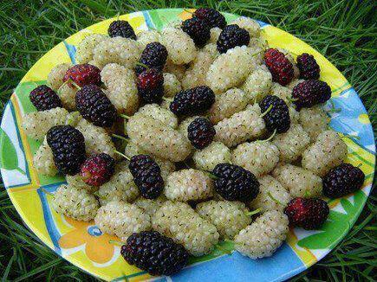
D-SESİ HECE
du
t
dut

Slide 30
D-SESİ HECE
di
t
dit

Slide 31
D-SESİ HECE
de
r
der

Slide 32
D-SESİ HECE
da
r
dar

Slide 33
D-SESİ HECE
dı
r
dır

Slide 34
D-SESİ HECE
di
r
dir

Slide 35
D-SESİ HECE
du
r
dur

Slide 36
D-SESİ HECE
do
r
dor

Slide 37
D-SESİ HECE
de
k
dek

Slide 38
D-SESİ HECE
da
k
dak

Slide 39
D-SESİ HECE
dı
k
dık

Slide 40
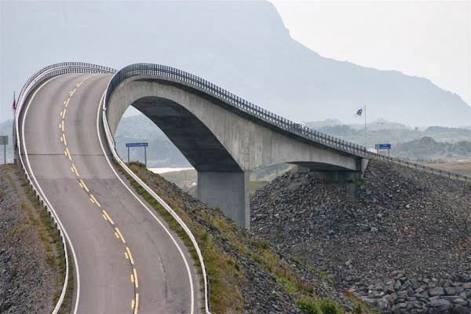
D-SESİ HECE
di
k
dik

Slide 41
D-SESİ HECE
du
k
duk

Slide 42
D-SESİ HECE
do
k
dok

Slide 43
D-SESİ HECE
de
n
den

Slide 44
D-SESİ HECE
da
n
dan

Slide 45
D-SESİ HECE
dı
n
dın

Slide 46
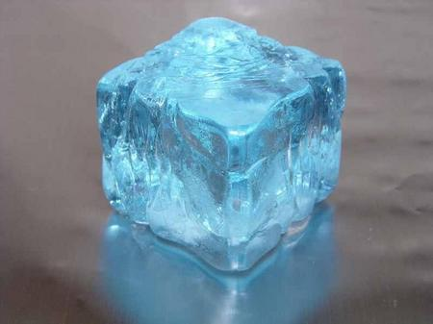
D-SESİ HECE
do
n
don

Slide 47
D-SESİ HECE
du
n
dun

Slide 48
D-SESİ HECE
de
m
dem

Slide 49
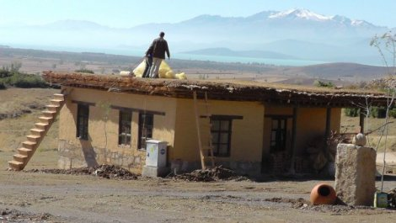
D-SESİ HECE
da
m
dam

Slide 50
D-SESİ HECE
dı
m
dım

Slide 51
D-SESİ HECE
di
m
dim

Slide 52
D-SESİ HECE
du
m
dum

Slide 53
D-SESİ HECE
do
m
dom

Slide 54
D-SESİ HECE
de
y
dey

Slide 55
D-SESİ HECE
da
y
day

Slide 56
D-SESİ HECE
dı
y
dıy

Slide 57
D-SESİ HECE
di
y
diy

Slide 58
D-SESİ HECE
do
y
doy

Slide 59
D-SESİ HECE
du
y
duy

Slide 60
DERS: TÜRKÇE
KONU: D-SESİ HECE SUNUSU
HAZIRLAYAN: İHSAN DURAK 100.YIL İLKOKULU ÖĞRETMENİ

